Slide 1
СТРАНИЦА СЕМЕЙНОЙ СЛАВЫ
75-ЛЕТИЮ битвы за москву
посвящается

Slide 2
Воинский путь моего прадеда
Участника обороны москвы участника парада 1941 года на красной площади
Работа ученика 7 г класса
ГБОУ Школа № 763
Сусликова Ивана
Руководитель
Шипунова Л.Г.
Москва, 2015

Slide 3
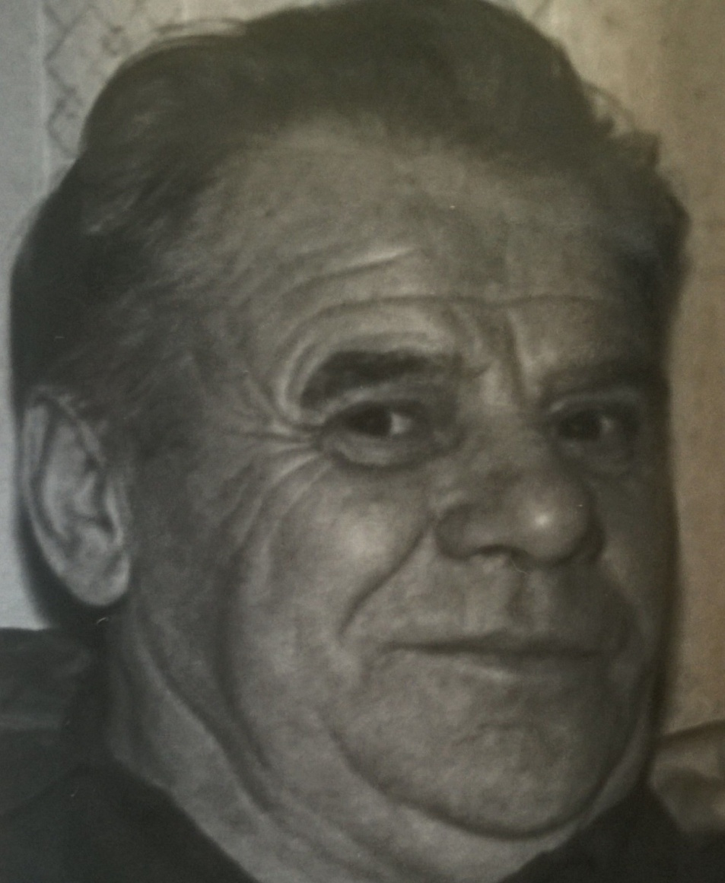
Константинов
Арсений Арсеньевич

Slide 4
Мой прадедушка родился в 1915 году в городе Клин Московской области.
Когда началась Великая Отечественная Война ему было 26 лет.
1 июля 1941 года его призвали в ряды Красной Армии в звании старшего сержанта, в должности командира отделения автороты.

Slide 5
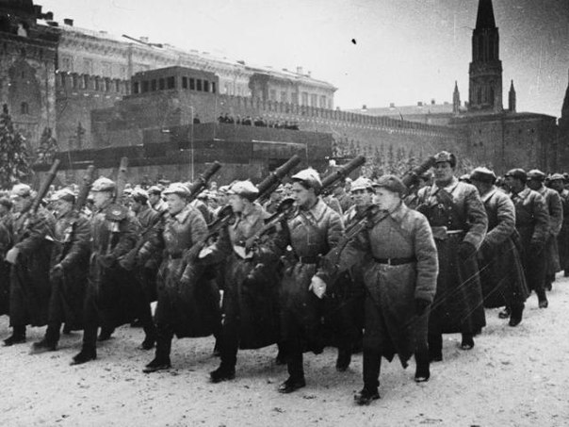
7 ноября 1941 года он был участником парада на Красной площади в честь 24-й годовщины Октябрьской революции, проведенный во время обороны города Москвы, когда линия фронта проходила всего в нескольких десятках километров от города.

Slide 6
Он принимал участие в обороне города Москвы, а после (в 1942 г.) в наступательной Ржевско-Вяземской операции Калининского и Западного фронтов в результате которой советские войска отбросили противника на западном направлении и освободили многие районы Калининской и Смоленской областей.

Slide 7
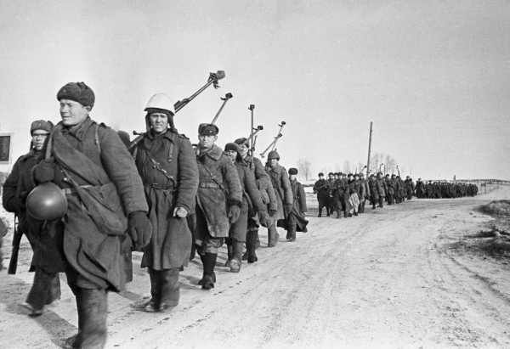
Это была одна из самых кровопролитных операций Великой Отечественной Войны: всего за 4 месяца боёв погибло около 270 тысяч человек. Общие потери противника — около 130 тысяч солдат и офицеров убитыми, ранеными и пропавшими без вести.

Slide 8
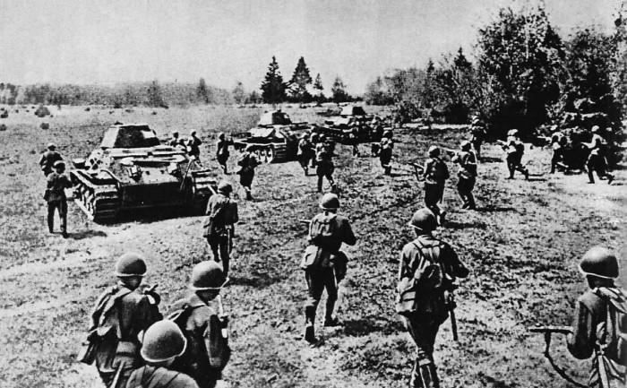
Городу Ржеву выпала особая доля в Великой Отечественной войне: город семнадцать месяцев не только находился в фашистской оккупации, но длительное время был городом-фронтом

Slide 9
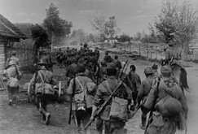
Все выжившие в боях под Ржевом подчеркивают, что за всю войну они не знали сражений, равных этим по ожесточенности. Летом и осенью 1942 года земля под Ржевом стонала от поступи сотен танков, от разрывов бомб, снарядов и мин, а в малых реках текла красная от человеческой крови вода, целые поля были покрыты трупами.

Slide 10
10 августа 1942 года мой прадедушка был ранен у деревни Давыдовка под городом Зубцов.
После госпиталя в марте 1943 года он продолжил службу в должности командира отделения 8-го Отдельного Учебного Броневого Полка в деревне Мулино Горьковской области на Гороховецком артиллерийском полигоне.

Slide 11
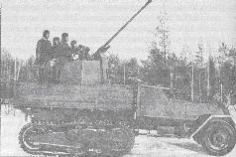
В годы Великой Отечественной войны в Гороховецких лагерях формировались десятки частей и соединений, отправлявшихся на фронт, а на территории Гороховецкого артиллерийского полигона тогда испытывали многие отечественные артиллерийские орудия и трофейную технику.

Slide 12
На сайте «Подвиг народа» мы с мамой нашли фотографию наградного листа старшего сержанта Константинова Арсения Арсеньевича
и приказ о награждении медалью «За боевые заслуги».

Slide 13
приказ о награждении

Slide 14
В 1985 году, к 40-летию Великой Победы мой прадедушка был награжден Орденом Отечественной войны 1 степени.

Slide 15
Мой прадедушка умер до моего рождения. Я никогда его не видел, но о нем мне рассказывают мой дедушка и моя мама.
Мы с мамой каждый год уезжаем отдыхать на озеро Селигер в Тверскую область И каждый раз проезжаем город Ржев, который освобождал мой прадед и город Зубцов, под которым он был ранен.

Slide 16
В мирное время очень трудно представить какие ожесточенные бои велись там во время Великой Отечественной Войны, но я знаю, что для того чтобы мы сегодня могли спокойно жить миллионы людей во время войны сражались и погибали за свою Родину. Среди них был и мой прадедушка Арсений Арсеньевич Константинов

Slide 17
Вечная
память
героям!!!

